Slide 1
KI-ckstart
Wie lernt eine Maschine?
KI zum Anfassen – in 60 Minuten vom Neuron zum Agenten
JAV-Versammlung · 16. September 2026
Andreas Weiß · IT-Referent & Betriebsrat
Notes:
Minute 0–1. Nicht lange einleiten – die Teilnehmer sollen sofort den Codespace starten (nächste Folie), damit er während des Vortragsteils hochfährt.
Beiläufig, ohne Betonung, nicht wiederholen: „… Andreas Weiß, IT-Referent und Betriebsrat – und seit letzter Woche auch Buchautor: Mein erstes Buch ist fertig, heißt auch KI-ckstart, kommt im Frühjahr raus. Aber heute geht es um euch.“
→ AUFLÖSUNG AUF FOLIE 13. NICHT VERGESSEN.
Kernbotschaft des ganzen Vortrags, die am Ende wiederkommt: Das Netz, das ihr gleich selbst baut, funktioniert nach demselben Prinzip wie ChatGPT und der Agent, den wir am Ende sehen. Nur die Größe ist anders.

Slide 2
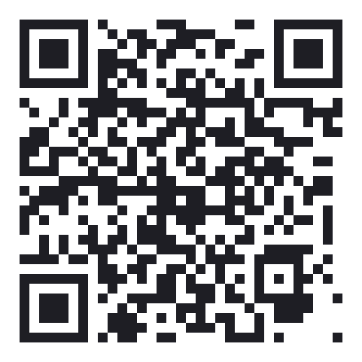




Bevor wir anfangen: Codespace starten
Dauert 2–3 Minuten und läuft im Hintergrund – wir machen währenddessen weiter.
QR-Code scannen oder Link im Browser öffnen
Auf dem Firmenlaptop, nicht auf dem Handy – da läuft gleich der Code.
Mit dem privaten GitHub-Account einloggen
Wer noch keinen hat: github.com → Sign up, E-Mail bestätigen. Nebensitzer helfen.
„Create new codespace“ bestätigen
Voreinstellung 2 Kerne ist richtig. Kostet nichts – 2 von 120 freien Core-Stunden.
Warten, bis VS Code im Browser steht
codespaces.new/NoMadAndy/KI-ckstart
Unten rechts läuft das Setup. Notebook 01 öffnet sich von allein.
2
Notes:
Minute 1–4. Diese Folie bleibt stehen, bis alle den Codespace gestartet haben. Nicht warten, bis er fertig ist – nur bis alle geklickt haben.
Während alle klicken, drei Rätsel als Füller: „Bis das läuft, ein kurzer Test, ob ihr wach seid. Ich fange Sätze an, ihr ruft das Ende.“ – „Eins plus eins ist …“ – „Der Apfel fällt nicht weit vom …“ – „Wer anderen eine Grube gräbt, …“ – (Pause) – „ist meist Baggerfahrer.“
Reserve: „Wer A sagt, muss auch …“ – „Have you tried turning it …“ – „404 …“
Schluss: „Merkt euch, was ihr gerade gemacht habt. Das kommt bei Folie 12 wieder – dann wisst ihr, was ChatGPT den ganzen Tag tut.“ (Reservefolie R1 hat die Sätze, falls du sie zeigen willst.)
Häufigste Probleme: (1) kein GitHub-Account → Nebensitzer hilft beim Anlegen, notfalls Zweier-Teams. (2) Firmenproxy blockt github.dev → Handy-Hotspot des Nachbarn, oder Zweier-Team. (3) Der Link zeigt den Quickstart-Dialog → einfach bestätigen.
Der Link ist mit dem Repo-Namen NoMadAndy/KI-ckstart erzeugt. Falls das Repo anders heißt: QR-Code neu erzeugen (trainer/make_qr.py).

Slide 3




Wo steckt heute schon KI drin?
Handzeichen: Wer hat heute – vor dieser Versammlung – schon eines davon benutzt?
Autovervollständigung
Spam-Filter
Navi & Stau-Prognose
Copilot, ChatGPT & Co.
Tastatur, Suchleiste, IDE – seit Jahren.
Ein Klassifikator: Spam oder nicht?
Vorhersage aus Millionen Fahrten.
Nächstes Wort raten – sehr, sehr gut.
Alle vier sind dasselbe Prinzip: aus Beispielen gelernt, nicht programmiert.
3
Notes:
Minute 4–6. Kurze Aktivierung: Handzeichen einholen. Erwartung: alle Hände oben.
Pointe: Die spektakulären (ChatGPT) und die unspektakulären (Spam-Filter) laufen auf demselben Prinzip. Das Prinzip bauen wir heute selbst.
Als letzter Punkt: „Und wer hat heute schon einen Turing-Test bestanden? Jeder, der ein CAPTCHA gelöst hat. CAPTCHA heißt Completely Automated Public Turing test to tell Computers and Humans Apart. Ihr legt täglich Turing-Tests ab – nur umgekehrt. Inzwischen lösen Bots die Dinger besser als wir.“ (Reservefolie R3, falls Nachfragen kommen.)

Slide 4
Programmieren vs. Lernen
„Künstliche Intelligenz“ heißt heute fast immer: maschinelles Lernen.
Klassisch programmiert
Maschinell gelernt
Regeln
Daten
Programm
Ergebnis
Training
Modell
Daten
Antworten
Ein Mensch schreibt die Regeln auf. Funktioniert, solange man die Regeln
Man zeigt Beispiele mit bekanntem Ergebnis. Die Regeln – das Modell – fallen hinten raus.
4
Notes:
Minute 6–8. Der eine Perspektivwechsel, den alle mitnehmen sollen: Beim Lernen ist das Programm der Output, nicht der Input.
Beispiel für „Programmieren“: „1966, MIT: Joseph Weizenbaum, geboren in Berlin, schreibt Eliza – den ersten Chatbot. Rund 200 handgeschriebene Regeln: Schlüsselwort erkennen, Satz umdrehen, Frage zurück. ‚Ich bin müde‘ – ‚Warum bist du müde?‘ Seine Sekretärin bat ihn, den Raum zu verlassen, weil sie privat mit dem Programm reden wollte. Das ist Programmieren: für jede Situation eine Regel. Die 201. Situation bricht es. Lernen heißt: Die Regeln entstehen aus Beispielen – und das Programm ist der Output.“ (Eliza steht auf der Handy-Seite, zum Weitermachen. Reservefolie R2.)
Zweites Beispiel für die Gruppe: Wer von euch könnte eine if-Kaskade schreiben, die Katzenbilder erkennt? Niemand. Aber jeder kann 10.000 Katzenbilder sammeln.

Slide 5
Ein Neuron
Multiplizieren, addieren, abschneiden. Die Gewichte sind die Drehregler, an denen das Training dreht.
x₁
Analogie
× w₁
Ein Mischpult: Jeder Eingang hat einen Regler. Training heißt: Regler drehen, bis der Mix stimmt.
Unser Netz hat 65 Regler.
GPT-Klasse: Hunderte Milliarden.
Σ + b
ReLU
y
negativ → 0
x₂
× w₂
Bias b
y = ReLU( w₁·x₁ + w₂·x₂ + b )
Orange = lernbar.
Blau = vorher festgelegt.
5
Notes:
Minute 8–10. Nicht länger als zwei Minuten. Die Formel laut vorlesen, dann die Frage: Was davon ist lernbar? → nur w₁, w₂, b. Der Rest ist fest.
ReLU: Warum abschneiden? Ohne den Knick wäre jedes noch so große Netz nur eine gerade Linie. Die Knicke ermöglichen krumme Grenzen – das sehen sie gleich in Experiment B (2 Neuronen = 2 Knicke).

Slide 6
Viele Neuronen = ein Netz
Unser Netz heute: 2 Eingänge → 16 Neuronen → 1 Ausgang. Drei Zeilen PyTorch.
nn.Sequential(
nn.Linear(2, 16),
nn.ReLU(),
nn.Linear(16, 1),
)
65
2 Eingänge
(x, y)
…
1 Ausgang
(> 0 → Klasse 1)
Gewichte
2·16 + 16 + 16·1 + 1
16 Neuronen
(versteckte Schicht)
6
Notes:
Minute 10–11. Nur zeigen, dass es klein ist. „Deep Learning“ heißt nichts anderes, als mehrere solche Schichten hintereinander zu hängen – das kommt in der Challenge.
Die 65 zählen lassen statt vorrechnen: „2 Eingänge, 16 Neuronen, 1 Ausgang. Wie viele Pfeile?“ (Zuruf: 32 plus 16 = 48.) „Plus ein Bias pro Neuron: 16 plus 1. Zusammen?“ (65.) „65 Zahlen. Das ist alles, was dieses Netz lernt.“ Im Notebook wird die Zahl automatisch gezählt.

Slide 7
Die Schleife, um die sich alles dreht
Vier Schritte, tausendmal wiederholt. Bei unserem Netz genauso wie bei GPT.
1
Vorhersagen
2
Fehler messen
Alle Beispiele durchs Netz schicken.
Wie weit daneben? Eine Zahl: der Loss.
model(X)
loss_fn(...)
… und wieder von vorn
4
Einen Schritt gehen
3
Schuld verteilen
Alle Gewichte ein Stück bergab. Lernrate = Schrittweite.
Welches Gewicht muss wohin? (Gradient)
optimizer.step()
loss.backward()
Ein Durchlauf über alle Daten heißt Epoche.
7
Notes:
Minute 11–13. Das ist die wichtigste Folie. Die vier Schritte stehen wörtlich so im Notebook (Funktion trainiere) – darauf hinweisen, damit sie den Code gleich wiedererkennen.
Schritt 3 ist der einzige mathematisch anspruchsvolle (Backpropagation). Heute reicht: PyTorch rechnet für jedes Gewicht aus, in welche Richtung es den Fehler verkleinert. Wer mehr wissen will: Kettenregel aus der Schule.

Slide 8
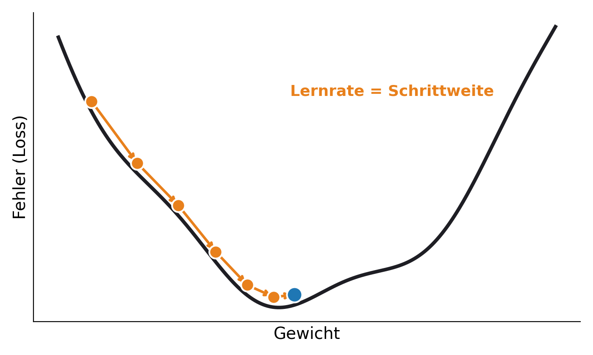
Bergab im Nebel
Man sieht das Tal nicht. Man spürt nur, wo es abwärts geht – und macht einen Schritt.
Lernrate zu klein
Winzige Schritte. Man kommt an – aber nicht heute. Der Loss sinkt kaum.
Lernrate zu groß
Riesige Sprünge. Man springt übers Tal hinweg, der Loss explodiert – das Modell ist kaputt.
Das heißt Gradient Descent. Beides probiert ihr gleich selbst aus.
8
Notes:
Minute 13–17. Diese Folie ist jetzt der Debrief des Papier-Trainings, nicht mehr Vortrag. Protokollblätter und Datenkarten liegen vor Beginn auf den Plätzen (eine Garnitur pro drei Personen, Rot/Blau/Grün reihum). Folie bleibt stehen. Reservefolie R5 hat die Rollen, falls du sie zeigen willst.
Ansage: „Bevor ihr das Netz trainiert, trainiert ihr eins von Hand. Dreiergruppen mit euren Nachbarn. Auf dem Blatt: ein Modell mit einem einzigen Gewicht, Start w = 1. Einer ist das Modell und rechnet, einer ist der Lehrer und kennt die Wahrheit, einer ist der Optimierer und dreht am Gewicht – um die Schrittweite, die auf eurem Blatt steht. Fünf Runden. Los.“
Nach 2 Minuten: „Stopp. Rot – wo steht euer w? Blau? Grün?“
Debrief: „Rot kriecht. Blau sitzt. Grün springt hin und her und kommt nie an. Die Schrittweite ist die Lernrate – das hier ist derselbe Hügel. Zu klein: ewig. Passend: zack. Zu groß: nie. Gleich im Notebook dreht ihr den Knopf auf 0,001 und auf 30. Ihr wisst jetzt, was passiert.“
Wenn jemand fragt: Echtes Gradientenverfahren nimmt nicht nur die Richtung, sondern skaliert den Schritt mit der Fehlergröße. Das Prinzip ist dasselbe. Das Bild ist der Loss über EIN Gewicht – in echt 65 Dimensionen (oder Milliarden), das kann sich keiner vorstellen, muss man auch nicht.
Übergang zum DIY-Teil: Jetzt sollten alle Codespaces stehen. Wer noch nicht so weit ist, setzt sich zu jemandem dazu.

Slide 9
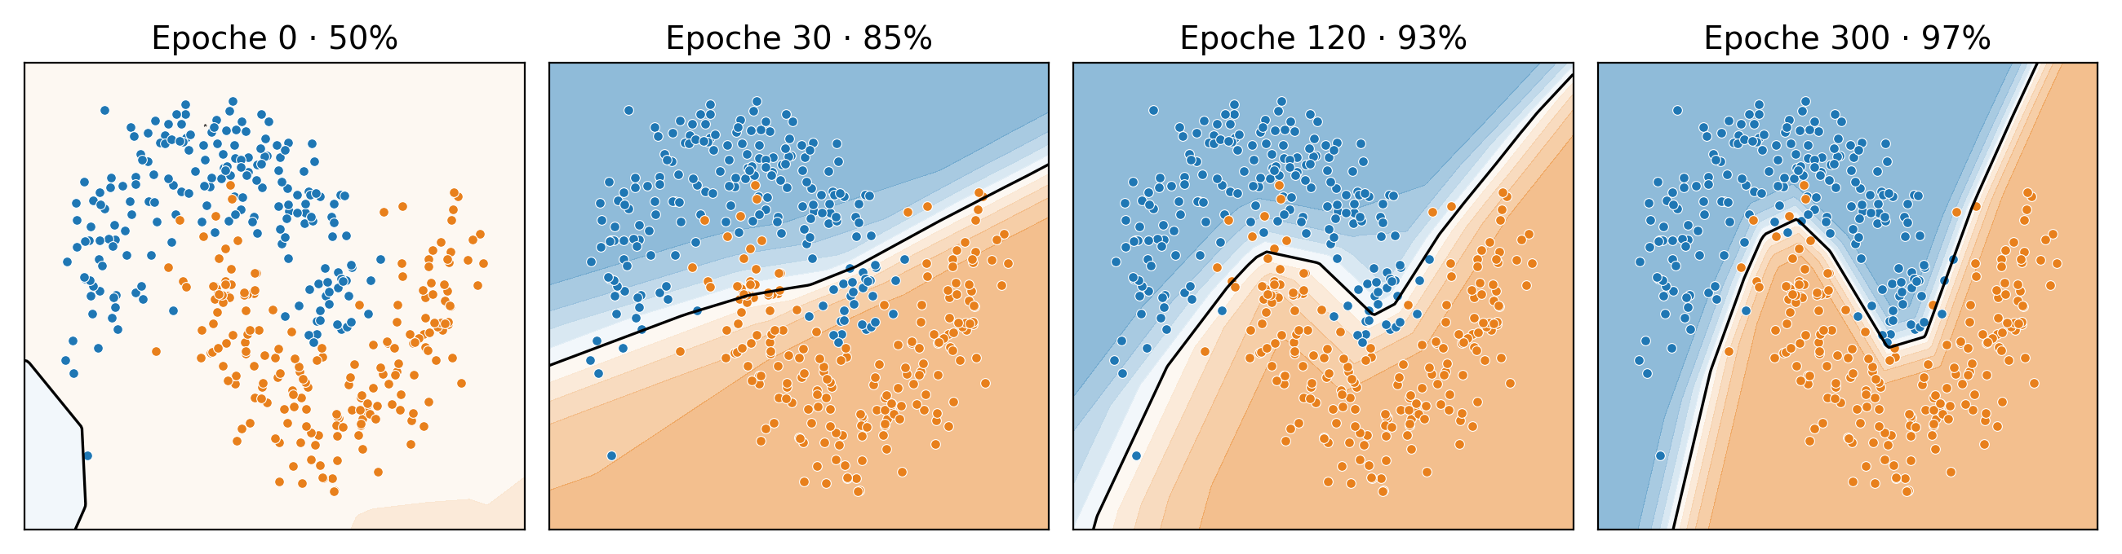
Jetzt ihr: 18 Minuten
Notebook 01 · Zelle für Zelle mit Shift + Enter · Copilot fragen ist ausdrücklich erlaubt
Abschnitte 1–4
7 min
Abschnitt 5 · Drehknöpfe
7 min
Abschnitt 6 · Overfitting
4 min
Daten anschauen, Netz bauen, trainieren, im Zeitraffer zuschauen.
Lernrate, Neuronen, Epochen verstellen. Pro Experiment einen Satz notieren: Was habe ich gesehen?
Warum die Prüfung mit den Übungsaufgaben nichts beweist. Danach: Challenge Spirale.
9
Notes:
Minute 17–35 (18 Minuten). Folie stehen lassen, Timer sichtbar. Durch die Reihen gehen, nicht am Beamer stehen.
Zwischenrufe, die immer kommen: Kernel auswählen (Python 3 (Workshop)); ModuleNotFoundError torch → Setup noch nicht durch, kurz warten.
Minute 29 laut ansagen: „Wer noch nicht bei Abschnitt 5 ist, springt jetzt dorthin.“ Die Drehknöpfe sind der Kern, nicht die Vollständigkeit. Beim Lernrate-Knopf an das Papier-Training erinnern: Rot, Blau, Grün.
Minute 33: „Zwei Minuten – schreibt eure Sätze fertig.“ Dann einsammeln (nächste Folie).

Slide 10
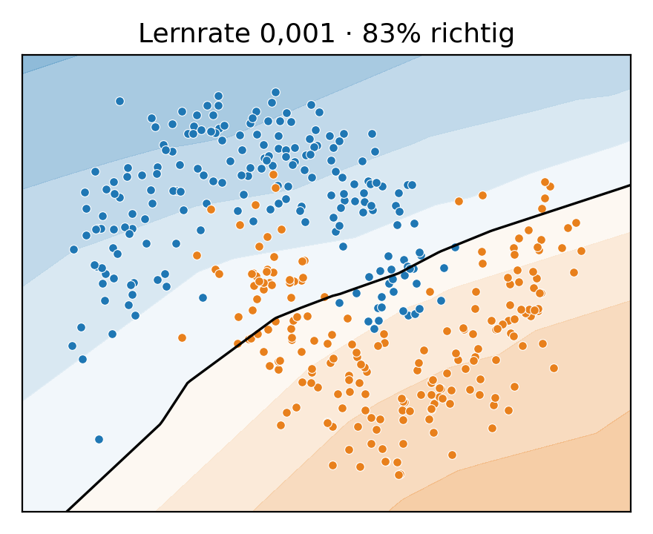
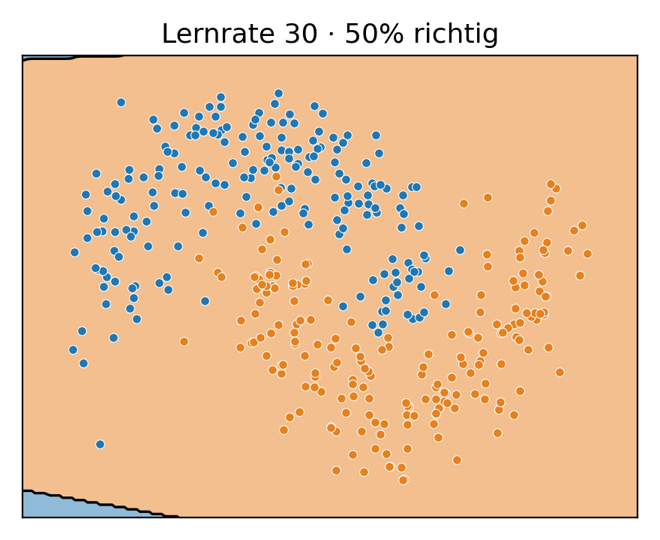
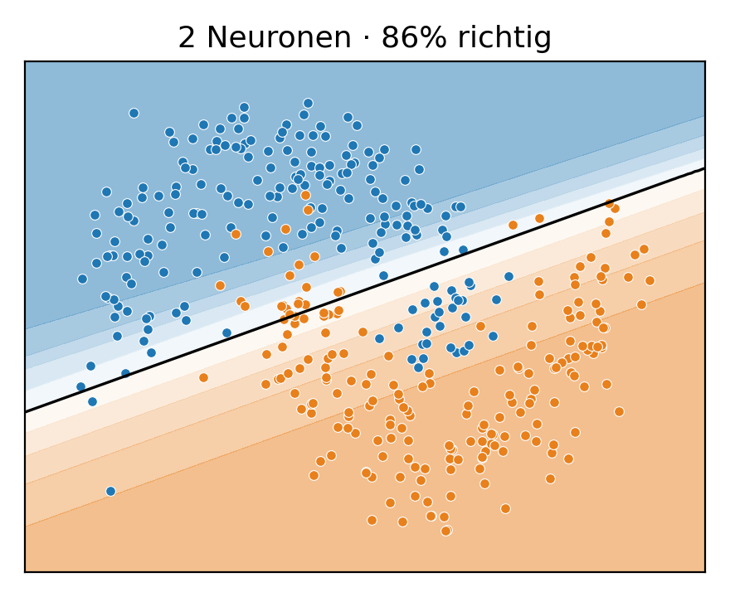
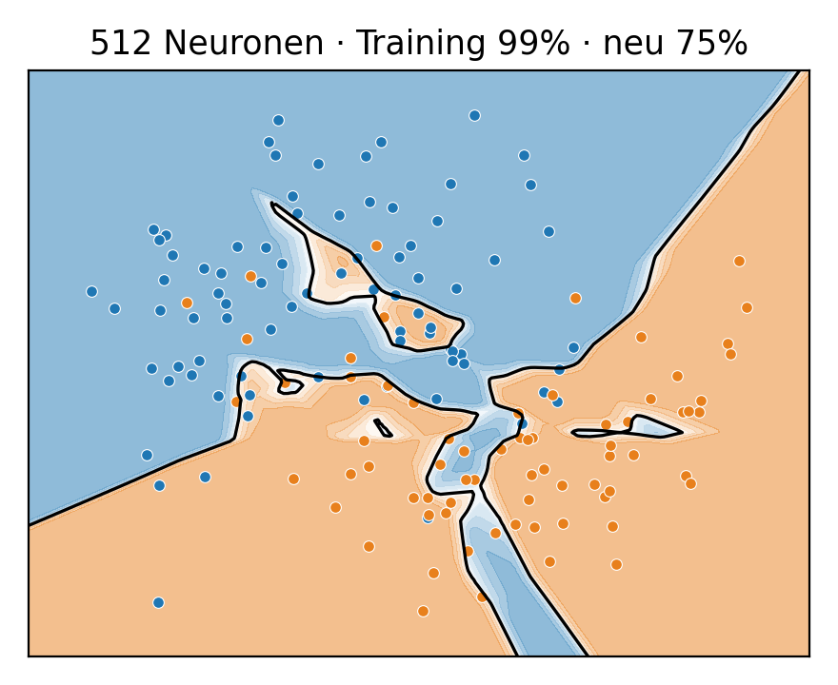
Was ihr gesehen habt
Zuruf: Ein Satz pro Experiment. Danach die vier Muster, die man in jedem KI-Projekt wiedersieht.
Zu kleine Schritte
Zu große Schritte
Modell zu klein
Auswendig gelernt
Es lernt, wird aber nicht fertig.
Loss explodiert, Modell kaputt.
Zwei Neuronen = zwei Knicke. Underfitting.
Training 99 %, neue Daten 75 %. Overfitting.
Die Frage, die ihr in jedem Projekt stellen solltet: Wie gut ist das Modell auf Daten, die es nie gesehen hat?
10
Notes:
Minute 35–38. Erst einsammeln, dann die Folie aufdecken – die Bilder bestätigen, was sie selbst gesehen haben. Spickzettel: trainer/loesungen.md.
Die Overfitting-Frage ist die Brücke zu den Sprachmodellen: Ein Modell kann Trainingsdaten wörtlich wiedergeben, ohne sie zu verstehen. Gilt für 65 Gewichte und für 400 Milliarden.

Slide 11
Von 65 zu 400.000.000.000
Was ein großes Sprachmodell von eurem Netz unterscheidet – und was nicht.
 | Euer Netz (heute) | Großes Sprachmodell
Aufgabe | Punkt → blau oder orange? | Text → welches Wort kommt als Nächstes?
Gewichte | 65 | einige hundert Milliarden
Trainingsdaten | 400 Punkte | Billionen Wörter aus dem Internet
Hardware | 2 CPU-Kerne im Codespace | Zehntausende GPUs, monatelang
Kosten des Trainings | 0 € | hunderte Millionen €
Die Trainingsschleife | Vorhersagen · Fehler messen · Schuld verteilen · Schritt gehen | exakt dieselbe
Das Ganze heißt „Skalierung“: dieselbe Idee, nur millionenfach größer. Der Rest ist Ingenieurskunst, Geld und Strom.
11
Notes:
Minute 38–40. Die letzte Zeile ist die Pointe – ruhig zweimal sagen. Alles, was sie heute beobachtet haben (Lernrate, Underfitting, Overfitting), gilt dort genauso.
Zahlen sind Größenordnungen, keine exakten Angaben; sie ändern sich jedes Jahr.

Slide 12
Sprachmodell = Autovervollständigung
Sehr, sehr gute. Es antwortet nie mit einem Wort, sondern liefert für jedes mögliche Wort eine Wahrscheinlichkeit.
Die Hauptstadt von Bayern ist ____
Warum es „weiß“, dass München stimmt
Nicht, weil es Geografie versteht – sondern weil diese Wortfolge in den Trainingsdaten sehr oft so weiterging. Genau wie euer Netz „weiß“, dass rechts unten orange ist.
Und warum es manchmal Unsinn erzählt
Wenn die Daten nichts hergeben, wird trotzdem das wahrscheinlichste Wort gezogen – selbstbewusst und falsch. Das heißt Halluzination. Deshalb: prüfen, was rauskommt. Immer.
12
Notes:
Minute 40–42. Wer Notebook 02 geöffnet hat, hat genau dieses Balkendiagramm schon gesehen – mit Buchstaben statt Wörtern (zeige_kandidaten).
Einstieg über Folie 2: „Erinnert ihr euch? Ihr habt das wahrscheinlichste nächste Wort geraten. Genau das tut ein Sprachmodell – nichts anderes. Noch einer: Welche Farbe hat ein leeres Blatt Papier? Was gibt man in den Kaffee? Welche Farbe hat Milch? Was trinkt die Kuh?“ – (Milch.) – „Wasser. Ich habe euch die ersten Glieder vorgegeben, der Rest kam von allein.“
Münchhausen (60 Sekunden, Reservefolie R4): „Ein Sprachmodell hat nichts außer den Wörtern, die schon dastehen. Jedes neue Wort wird aus den vorherigen berechnet, hängt sich hinten dran und wird Grundlage fürs nächste. Die Kette zieht sich selbst aus dem Sumpf – Münchhausen. Ihr kennt das Wort dafür: Bootstrapping. Jeder Rechner, den ihr hochfahrt, bootet nach Münchhausen. Der Haken: Zeigen die ersten Glieder in die falsche Richtung, zieht sich die Kette dorthin weiter. Zurücknehmen geht nicht, nur weiter anhängen. Das ist der Kuh-Trick – und das ist ein Prompt. Und der Lügenbaron erzählte mit vollem Ernst und liebevollem Detail. So halluziniert ein Modell.“
Halluzination ist kein Bug, den man wegpatcht, sondern eine Eigenschaft des Prinzips. → Nächste Folie: Handys raus.

Slide 13
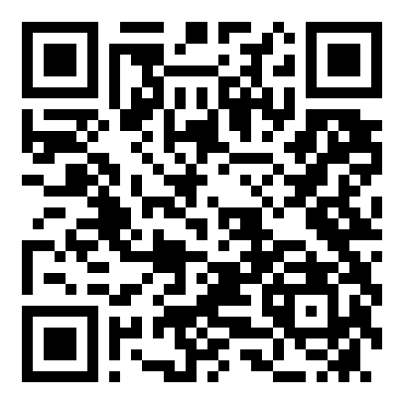
Jetzt ihr: zwei Fragen an die KI
Handy raus, QR-Code scannen. Keine personenbezogenen Daten – die Übungen brauchen keine.
QR-Code scannen
Die Seite hat die Prompts fertig: „Kopieren“, „Copilot öffnen“ (dort einfügen) oder „In ChatGPT öffnen“.
Übung 1: Zufallszahl
„Nenne mir eine Zufallszahl zwischen 1 und 100. Nur die Zahl, keine Erklärung, kein Code.“ Absenden – dann Handzeichen.
Übung 2: Das Buch
„Worum geht es im Buch ‚KI-ckstart‘ von Andreas Weiß? Fasse die drei Kernthesen zusammen.“
Was steht da?
nomadandy.github.io/KI-ckstart/handy
Genau lesen. Wir lösen gleich auf.
13
Notes:
Minute 42–44. Handys raus, QR-Code. „Keine personenbezogenen Daten – die Übungen brauchen keine.“ Das ist selbst eine Lernbotschaft und die Brücke zu Folie 16.
Übung 1 (bis 43:00): Zufallszahl antippen, absenden. Warten. Handzeichen: „Wer hat 42? 37? 47? 73?“ – „Ein Modell würfelt nicht. Es gibt die Zahl aus, die nach seinen Gewichten am wahrscheinlichsten ist. Deshalb sitzt der halbe Raum auf derselben Zahl.“
Übung 2 (bis 43:30): das Buch. Absenden, lesen. „Was steht da?“ (Zuruf.)
AUFLÖSUNG (43:30): „Das Buch gibt es nicht. Ich habe es vor 40 Minuten nebenbei, sicher und plausibel behauptet – und niemand hat gezuckt. Genau so klingt eine Halluzination: nicht wie ein Fehler, sondern wie eine Nebensache, die man glaubt. Der Unterschied zu mir: Ich weiß, dass es nicht stimmt, und kann es auflösen. Das Modell hat keine Instanz, die weiß, was es nicht weiß. Deshalb muss jemand draufschauen.“ → Agent.
Wenn das Modell „keine Informationen“ sagt: „Gut – und wer von euch hat vorhin nachgefragt?“ Die Auflösung trägt in beide Richtungen.
Buttons: „Copilot öffnen“ kopiert den Prompt und öffnet Copilot – einfügen (Copilot hat die Prompt-Übergabe per Link abgeschaltet). „In ChatGPT öffnen“ bringt den Prompt mit. Fallback: Kopieren, oder Prompt von der Folie abtippen.

Slide 14




Vom Modell zum Agenten
Ein Sprachmodell + Werkzeuge + eine Schleife. Sonst nichts.
Auftrag
Modell denkt
„Baue mir eine Web-App mit …“
Plan machen, nächsten Schritt wählen
zurück zu 2 – die Schleife
Ergebnis lesen
Werkzeug ausführen
Fehlermeldung? Erfolg? Zurück zu Schritt 2
Shell, Dateien, Browser, Docker
bis der Auftrag erledigt ist – oder der Mensch eingreift
14
Notes:
Minute 44–45, kurz. Diese Folie nur anreißen – die eigentliche Erklärung ist die Live-Demo: Man sieht dem Agenten beim Planen, Ausführen und Lesen zu.
Hermes läuft auf meinem Homelab. Das Modell dahinter ist ein Coding-Modell über eine API plus ein lokales Qwen-Modell für kleinere Aufgaben. Die Hardware zu Hause: ein Server mit einer RTX 2080.

Slide 15
Live: Hermes baut eine Web-App
Ihr benutzt sie in zehn Minuten selbst – vom Handy aus.
Der Auftrag an Hermes:
Live
A
Erstelle eine WebApp, die in 5 Minuten erreichbar sein soll
Live-Umfrage „Wie oft nutzt du KI-Tools in deiner Ausbildung?“
Vier Buttons, handytauglich, eine Stimme pro Gerät
Ergebnis als Balkendiagramm für den Beamer
FastAPI, SQLite – läuft auf meinem Home-Server im WebApps Container
Gib mir anschließend einen QR-Code mit der Internetadresse
Plus ein Extra-Feature:
Ergebnisse aktualisieren sich auf allen Bildschirmen ohne Neuladen
B
Wortwolke
Zweite Frage: „Ein Wort, das du mit KI verbindest“ – als Wortwolke
C
Konfetti
Dark Mode plus Konfetti-Explosion nach jeder Stimme
Handzeichen: A, B oder C?
15
Notes:
Minute 45–52. Abstimmung per Handzeichen, Feature-Text in den Auftrag (trainer/hermes_auftrag.md) einsetzen, absenden. Dann Terminal auf den Beamer, Schrift groß.
Während Hermes arbeitet, live kommentieren: Jetzt plant er. Jetzt schreibt er die Datei. Jetzt baut er den Container. Jetzt liest er die Fehlermeldung und korrigiert. Das ist die Agenten-Folie in echt. Brücke zu Münchhausen: Auch der Agent zieht sich an seiner eigenen Wortkette hoch – nur dass er zwischendurch nachschaut, ob der Boden trägt (Werkzeug-Ergebnis lesen).
Sobald die URL steht: QR-Code der Umfrage zeigen, alle stimmen ab, Ergebnisseite auf den Beamer. Das Ergebnis ist der Einstieg in die nächste Folie.
Fallback bei Problemen: Screencast des Trockenlaufs, Fallback-Container hochfahren – Umfrage findet trotzdem statt. Zum Schluss einen Blick in den erzeugten Code: „Würdet ihr das so übernehmen? Was fehlt?“ Botschaft: Entwurf vom Agenten, Verantwortung beim Menschen.

Slide 16



Und was heißt das für uns?
KI im Betrieb ist kein Naturereignis. Wer sie einsetzt, muss fragen – und wer ausgebildet wird, darf fordern.
KI-Kompetenz ist Pflicht
Art. 4 KI-Verordnung: Wer KI im Betrieb einsetzt, muss die Beschäftigten dafür schulen. Gilt seit Februar 2025 – auch für Azubis.
Der Betriebsrat wird vorher informiert
§ 90 Abs. 1 Nr. 3 BetrVG: Beim geplanten Einsatz von KI ist der Betriebsrat rechtzeitig zu unterrichten und zu beraten. Nicht nachher.
Überwachung ist mitbestimmungspflichtig
§ 87 Abs. 1 Nr. 6 BetrVG: Technik, die Verhalten oder Leistung überwachen kann, braucht die Zustimmung des Betriebsrats. KI-Tools können das fast immer.
Die JAV kann Ausbildung einfordern
§ 70 Abs. 1 Nr. 2 BetrVG: Die JAV beantragt beim Betriebsrat Maßnahmen zur Berufsbildung. KI-Kompetenz gehört in den Ausbildungsplan – nicht in die Freizeit.
Heute habt ihr gesehen, wie das Ding von innen funktioniert. Damit wisst ihr, wovon ihr sprecht.
16
Notes:
Minute 52–57. Heimspiel. An das Umfrageergebnis anknüpfen: „So viele von euch nutzen das täglich – und wer hat euch dafür geschult?“ Und an die Auflösung: „Ihr habt heute gesehen, wie leicht eine Halluzination durchgeht – bei mir und beim Modell.“
Weizenbaum als Brücke, ein Absatz: „Der Mann, der Eliza gebaut hat, wurde ihr schärfster Kritiker. Weizenbaum hat erschreckt, wie schnell Menschen dem Programm Verständnis zuschrieben. Zehn Jahre später schrieb er sein Buch über die Macht der Computer und die Ohnmacht der Vernunft, und seine Frage war nicht, was ein Computer kann, sondern was er tun soll. Genau das ist die Frage der Mitbestimmung: Nicht, ob KI kommt. Sondern wer entscheidet, wofür.“
Art. 4 KI-VO: Pflicht zu ausreichender KI-Kompetenz für Personal, das KI-Systeme bedient, seit 2. Februar 2025. § 80 Abs. 3 S. 2 BetrVG (Sachverständige bei KI gelten als erforderlich) kann mündlich ergänzt werden.
Nicht in Paragrafen ertrinken – die Botschaft ist: Ihr habt Rechte, und ihr habt jetzt das Wissen, sie zu nutzen. Konkreter Vorschlag zum Mitnehmen: Die JAV formuliert einen Antrag an den BR, KI-Kompetenz systematisch in die Ausbildung aufzunehmen.

Slide 17
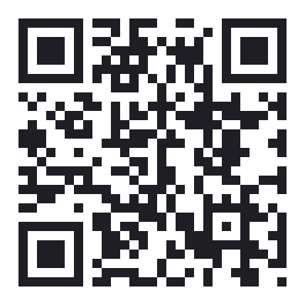
Drei Sätze zum Mitnehmen
1
Ein Modell lernt, indem es Gewichte Schritt für Schritt so verstellt, dass der Fehler kleiner wird. Sonst nichts.
2
ChatGPT und Claude sind dasselbe Prinzip – nur milliardenfach größer. Sie raten das nächste Wort, sehr gut, manchmal falsch.
3
Ein Agent ist ein Modell mit Werkzeugen und einer Schleife. Er liefert Entwürfe. Verantwortung und Mitbestimmung bleiben bei Menschen.
KI-ckstart zum Weitermachen
github.com/NoMadAndy/KI-ckstart
Fragen?
Handy-Übungen & Eliza
nomadandy.github.io/KI-ckstart/handy
17
Notes:
Minute 57–60. Die drei Sätze langsam lesen. Dann Fragen. Wenn keine kommen: „Welches Experiment hat euch am meisten überrascht?“
Zwei QR-Codes: Repo (Notebook 02 für zu Hause – wer Lust hat, ersetzt den Trainingstext durch einen eigenen) und Handy-Seite (alle Übungen von heute plus Eliza).
Optional als allerletzter Satz – nur, wenn es ernst gemeint ist: „Halb gelogen, vorhin. Aus dieser Reihe könnte tatsächlich ein Buch werden. Heute war Kapitel 1.“

Slide 18
Sätze vervollständigen
Ruft das Ende. Was ihr dabei tut, tut ein Sprachmodell den ganzen Tag.
1
Eins plus eins ist …
2
Der Apfel fällt nicht weit vom …
3
Wer anderen eine Grube gräbt, …
4
Wer A sagt, muss auch …
Merkt euch, was ihr gerade gemacht habt: das wahrscheinlichste nächste Wort geraten.
R1
Notes:
RESERVE R1 – im JAV-Ablauf nicht eingeplant (dort mündlich auf Folie 2). Für VHS-Kurs und andere Zielgruppen: als Einstieg zeigen, Satz für Satz aufrufen, das Ende aus dem Raum holen. Dann Denkfallen mündlich: Kuh-Trick, Toast-Trick, Moses-Illusion.
Witzige Alternativen für die Pointe „Temperatur“: Grube → „ist meist Baggerfahrer“, Apfel → „vom Pferd“. Brechts Umkehrung: Wer A sagt, muss nicht B sagen – er kann auch merken, dass A falsch war.
Brücke: Vier Aha-Momente in dieser Reihenfolge – Ergänzen = Autovervollständigung; die witzige Alternative = Temperatur; Priming (Weiß, Weiß, Weiß) = Prompting; Kuh trinkt Milch = Halluzination.
Tech-Variante für Azubis: Hello …, Have you tried turning it …, 404 …, Strg + Alt + …

Slide 19
Eliza, Baujahr 1966
Der erste Chatbot: rund 200 handgeschriebene Regeln – kein Lernen.
1
Die Regel
2
Der ELIZA-Effekt
„Ich bin müde“ → „Warum bist du müde?“ Schlüsselwort erkennen, Satz spiegeln, Frage zurück.
Weizenbaums Sekretärin bat ihn, den Raum zu verlassen – sie wollte „privat“ mit dem Programm reden.
3
Die 201. Situation
4
Der Mahner
Für jede Situation eine Regel – das ist Programmieren. Lernen heißt: Die Regeln entstehen aus Beispielen.
1976: „Die Macht der Computer und die Ohnmacht der Vernunft“. Nicht was ein Computer kann – was er tun soll.
Eliza läuft auf der Handy-Seite – unter jeder Antwort steht, welche Regel gezündet hat.
R2
Notes:
RESERVE R2 – Eliza. Im JAV-Ablauf mündlich auf Folie 4. Für den VHS-Kurs eine eigene Station (Abend 1): erst die Folie, dann Papierübung E (Regelkarten, Zweiergruppen, fünf Minuten), dann Handy-Übung 12 (Eliza-Miniatur, danach denselben Satz an Copilot).
Fakten: Joseph Weizenbaum, MIT, 1923 in Berlin geboren, 1936 emigriert. DOCTOR-Skript spielt einen Gesprächstherapeuten. 2026 ist das 60. Jubiläum. Der Quellcode wurde in MIT-Archiven wiedergefunden.
Der ELIZA-Effekt heute: Companion-Apps, „ChatGPT versteht mich“. Weizenbaums Frage „Was soll ein Computer tun dürfen?“ ist die Brücke zu Datenschutz, Mitbestimmung und Verbraucherschutz.

Slide 20
Der Turing-Test
1950: Statt „Können Maschinen denken?“ ein Spiel – wer erkennt die Maschine im Chat?
1
Das Imitationsspiel
2
CAPTCHA
Ein Richter chattet mit Mensch und Maschine, ohne zu wissen, wer wer ist. Turings Tipp: um 2000 täuscht die Maschine 30 % der Richter.
Completely Automated Public Turing test to tell Computers and Humans Apart. Ihr legt täglich Turing-Tests ab – umgekehrt.
3
Bestanden?
4
Was wird gemessen?
2014: „Eugene Goostman“, angeblich 13, schlechtes Englisch – jede Schwäche erklärbar. 2025: Modelle mit Persona wirken menschlicher als Menschen.
Der Test misst den Richter, nicht die Maschine. Der ELIZA-Effekt von der anderen Seite.
Wenn der Test bestanden ist – was haben wir dann eigentlich gemessen?
R3
Notes:
RESERVE R3 – Turing-Test. Im JAV-Ablauf nur der CAPTCHA-Satz auf Folie 3. Für den VHS-Kurs (Abend 2 oder 4): Folie zeigen, dann Handy-Übung 13 „Mensch oder Modell?“ (Antwortpaare, vorher mit echten Antworten von Bekannten befüllen) oder Übung 14 „Enttarnungsfrage“ (jeder schreibt eine Frage, mit der er eine KI sicher enttarnen würde – gemeinsam am Beamer testen; die meisten scheitern, was noch geht: das Hier und Jetzt im Raum).
Studien 2025: GPT-4.5 mit Persona „introvertierter Jugendlicher mit Tippfehlern“ häufiger für den Menschen gehalten als der Mensch; ohne Persona zu höflich, zu schnell, zu fehlerfrei.
Fürs Buch: Turings Aufsatz enthält neun Einwände samt Widerlegung, darunter der Lady-Lovelace-Einwand („eine Maschine kann nur, was man ihr eingibt“) – die Kreativitätsdebatte um LLMs, 75 Jahre früher. Biografie im Vortrag nur ein Satz.

Slide 21
Münchhausen: die Wortkette
Ein Sprachmodell hat nichts außer den Wörtern, die schon dastehen.
1
Die Kette
2
Bootstrapping
Jedes neue Wort wird aus den vorherigen berechnet, hängt sich hinten an, wird Grundlage fürs nächste. Es gibt keinen Boden darunter.
Das Wort kommt aus dieser Geschichte: am eigenen Schopf – im Englischen am Stiefelriemen – aus dem Sumpf. Jeder Rechner bootet so.
3
Der Schopf
4
Der Lügenbaron
„Denk Schritt für Schritt“ funktioniert, weil sich das Modell erst eine Kette baut, an der es sich hochzieht. Es denkt, indem es redet.
Voller Ernst, liebevolles Detail – so halluziniert ein Modell. Zeigen die ersten Glieder in die falsche Richtung, folgt die Kette.
Der Kuh-Trick gibt die ersten Glieder vor. Ein Prompt auch. Zurücknehmen geht nicht – nur anhängen.
R4
Notes:
RESERVE R4 – Münchhausen. Im JAV-Ablauf mündlich auf Folie 12 (60 Sekunden). Für den VHS-Kurs (Abend 2) das Kernbild des Abends: erst die Folie, dann Papierübung F „Menschliches Sprachmodell“ (drei Runden: nur zwei Wörter sichtbar / ganzer Text / würfeln), dann Handy-Übung 5 „Kopfrechnen ohne Rechenweg“ als Beleg für den Schopf.
Für nicht-technische Gruppen die Karte „Bootstrapping“ überspringen oder in einem Satz erklären.
Fürs Buch: Hans Alberts Münchhausen-Trilemma – jede Letztbegründung endet im Zirkel, im Regress oder im Abbruch. „Bist du sicher?“ an ein Modell = es prüft sich mit sich selbst. Und die nächste Modellgeneration lernt aus Texten der vorigen: Der Sumpf wird zum eigenen Schopf. Kapiteltitel „Am eigenen Schopf“.

Slide 22
Training von Hand
Ein Modell mit einem Gewicht: Minuten = w · Tickets. Start w = 1. Dreiergruppen, fünf Runden.
1
Das Modell
2
Der Lehrer
Sieht nur die Vorderseite der Karte (Tickets x) und rechnet w · x.
Dreht die Karte um und vergleicht mit der Wahrheit: zu klein, zu groß oder Treffer.
3
Der Optimierer
4
Die Schrittweite
Ändert w um die Schrittweite in die richtige Richtung. Bei Treffer bleibt w.
Rot 0,5 · Blau 2 · Grün 3. Nach fünf Runden: Wo steht euer w? Wer kriecht, wer sitzt, wer springt?
Die Schrittweite ist die Lernrate. Das Notebook dreht gleich denselben Knopf – mit 65 Gewichten.
R5
Notes:
RESERVE R5 – Training von Hand. Im JAV-Ablauf steht Folie 8 während der Übung; diese Folie nur zeigen, wenn die Rollen unklar sind. Für den VHS-Kurs (Abend 1) die Hauptübung: Vollform 8–10 Minuten, jede Gruppe schreibt selbst mit.
Material: Protokollblätter Rot/Blau/Grün, Datenkarten (falten, x vorne, y hinten). Erwartung nach sechs Runden: Rot 1 → 4 (kriecht), Blau 1 → 3 → 5 → Treffer (sitzt), Grün 1 → 4 → 7 → 4 → 7 (springt).
Ehrlichkeitsnotiz für Nachfragen: Echtes Gradientenverfahren skaliert den Schritt mit Fehler × Eingabe; die Papierregel nimmt nur das Vorzeichen (Sign-SGD). Ein Gewicht statt 65 – das Prinzip bleibt.

